Slide 1
Subscribe to DeepL Pro to edit this document.
Visit www.DeepL.com/profor more information.

Slide 2
kvalitativní výzkum (2)
Walter Lorenz

Slide 3
Paradigmata šetření
Položka | Pozitivismus | Postpozitivismus | Kritická teorie | Konstruktivismus / participace
Ontologie | Naivní realismus
Epistemologie | Dualista, objektivista
Metodika | Experimentální, ověřování hypotéz, převážně kvantitativní

Slide 4
Paradigmata šetření
Položka | Pozitivismus | Postpozitivismus | Kritická teorie | Konstruktivismus / participace
Ontologie | Naivní realismus | Kritický realismus - "skutečná" realita je jen nedokonale poznatelná
Epistemologie | Dualista, objektivista | Modifikovaný dualismus, závislý na komunitě, pravděpodobná pravda
Metodika | Experimentální, ověřování hypotéz, převážně kvantitativní | Modifikovaný experiment, falzifikace hypotéz, kvantitativní/kvalitativní.

Slide 5
Paradigmata šetření
Položka | Pozitivismus | Postpozitivismus | Kritická teorie | Konstruktivismus / participace
Ontologie | Naivní realismus | Kritický realismus - "skutečná" realita je jen nedokonale poznatelná | Historický realismus, realita utvářená společenskými, kulturními atd. hodnotami
Epistemologie | Dualista, objektivista | Modifikovaný dualismus, závislý na komunitě, pravděpodobná pravda | Transakční, subjektivistický
Metodika | Experimentální, ověřování hypotéz, převážně kvantitativní | Modifikovaný experiment, falzifikace hypotéz, kvantitativní/kvalitativní. | Dialogický / dialektický

Slide 6
Paradigmata šetření
Položka | Pozitivismus | Postpozitivismus | Kritická teorie | Konstruktivismus / participace
Ontologie | Naivní realismus | Kritický realismus - "skutečná" realita je jen nedokonale poznatelná | Historický realismus, realita utvářená společenskými, kulturními atd. hodnotami | Relativismus, místní specifika, spoluvytvářené skutečnosti
Epistemologie | Dualista, objektivista | Modifikovaný dualismus, závislý na komunitě, pravděpodobná pravda | Transakční, subjektivistický | Transakční, subjektivistické, vytvořené nálezy
Metodika | Experimentální, ověřování hypotéz, převážně kvantitativní | Modifikovaný experiment, falzifikace hypotéz, kvantitativní/kvalitativní. | Dialogický / dialektický | Hermeneutický / dialektický

Slide 7
Příklady:
Výzkumná pozice | téma | metoda
pozitivismus | Vztah mezi izolací Covid a duševním zdravím | Dotazníky, online průzkum, pohled na statistiky (psychiatrické hospitalizace)

Slide 8
Příklady:
Výzkumná pozice | téma | metoda
pozitivismus | Vztah mezi izolací Covid a duševním zdravím | Dotazníky, online průzkum, pohled na statistiky (psychiatrické hospitalizace)
postpozitivismus | Rozdílný vliv práce z domova na ženy a muže | Dotazník, strukturované rozhovory, průzkum novinových zpráv, témata sociálních médií, "přehled".

Slide 9
Příklady:
Výzkumná pozice | téma | metoda
pozitivismus | Vztah mezi izolací Covid a duševním zdravím | Dotazníky, online průzkum, pohled na statistiky (psychiatrické hospitalizace)
postpozitivismus | Rozdílný vliv práce z domova na ženy a muže | Dotazník, strukturované rozhovory, průzkum novinových zpráv, témata sociálních médií, "přehled".
Kritická teorie | Vliv domácího vzdělávání na děti se zdravotním postižením | Narativní rozhovory, statistiky, ohniskové skupiny, kampaně k ověření inkluzivních návrhů účastníků.

Slide 10
Příklady:
Výzkumná pozice | téma | metoda
pozitivismus | Vztah mezi izolací Covid a duševním zdravím | Dotazníky, online průzkum, pohled na statistiky (psychiatrické hospitalizace)
postpozitivismus | Rozdílný vliv práce z domova na ženy a muže | Dotazník, strukturované rozhovory, průzkum novinových zpráv, témata sociálních médií, "přehled".
Kritická teorie | Vliv domácího vzdělávání na děti se zdravotním postižením | Narativní rozhovory, statistiky, ohniskové skupiny, kampaně k ověření inkluzivních návrhů účastníků.
konstruktivismus | Zaměstnanecké vize žáků ve věku 16-18 let | Polostrukturované kvalitativní rozhovory, fokusní skupiny, mezigenerační srovnání

Slide 11
Reflexe - hlavní nástroj, který doprovází veškerý výzkum (nejlépe v dialogu s "kritickým přítelem" - nadřízeným?!)
Reflexivita je postoj systematického sledování kontextu vytváření znalostí v každém kroku výzkumného procesu.
Tento proces znamená kritickou reflexi "já" výzkumníka,
na "lidském nástroji" (vlastní zázemí, preference, pocity, zdroje znalostí, postavení ve společnosti atd. );
O vědomém prožívání (vícenásobného) já výzkumníka jako tazatele i respondenta, učitele i žáka,
jako ten, kdo poznává sám sebe v rámci samotného výzkumu (výzkum mění nejen to, co víte, ale i to, kým jste).

Slide 12
Kroky v odrazivosti
1. Reflexivita: uvědomění si specifických vjemů, významů, chování.
2. Afektivní reflexivita: uvědomění si toho, jak se jedinec cítí v souvislosti s tím, co vnímá, o čem přemýšlí nebo jak jedná.
3. Diskriminační odrazivost: Posuzování účinnosti vnímání
4. Soudcovská reflexivita: Uvědomování si hodnoty vyřčených soudů (v negativním i pozitivním smyslu).
5. Konceptuální reflexivita: posouzení, do jaké míry jsou použité koncepty adekvátní konkrétnímu postoji.
6. Psychická reflexivita: rozpoznání zvyku vyvozovat percipientní soudy na základě omezených informací ("intuice").
7. Teoretická reflexivita; uvědomění si, proč je jeden soubor perspektiv více či méně vhodný k vysvětlení osobní zkušenosti než jiný.

Slide 13
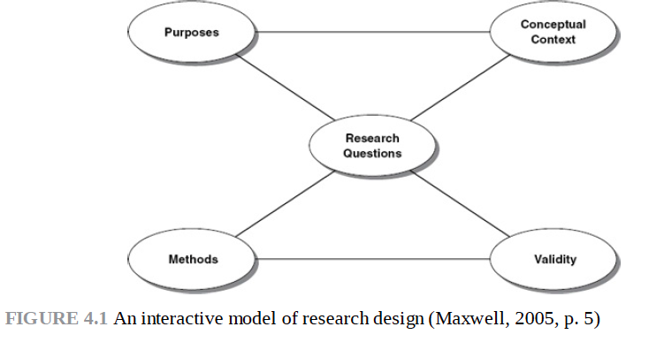
Plánování výzkumného projektu - obecné úvahy

Slide 14
